Slide 1
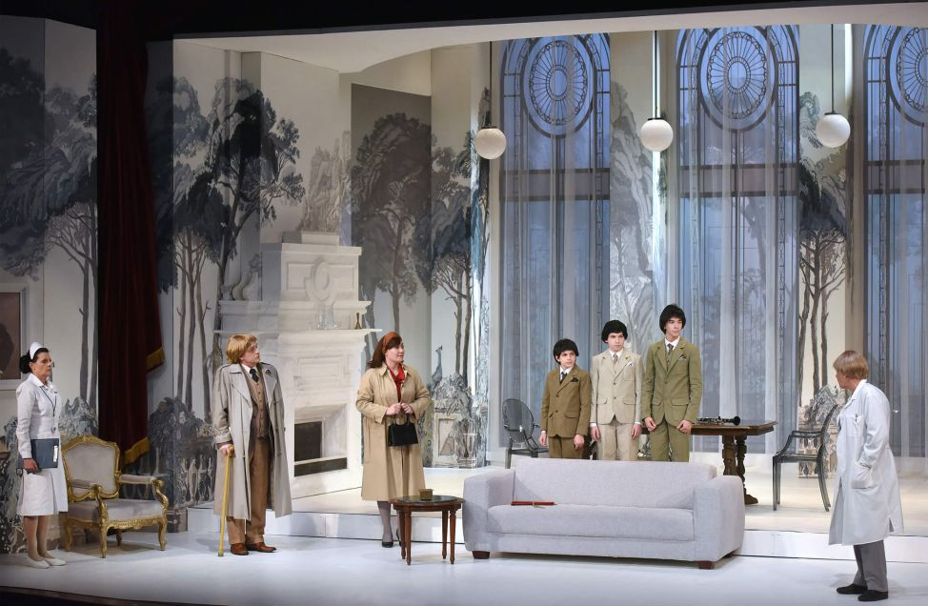
Dürrenmatt: Fizikusok
Bemutató óra (2024. február 13.)

Slide 2
Groteszk: az emberiség közös, idővel felerősödő alapélménye
Ne a tükröt átkozd, ha a képed ferde!
(köz­mondás, Gogol A revizor című komédiájának mottója)

Slide 3
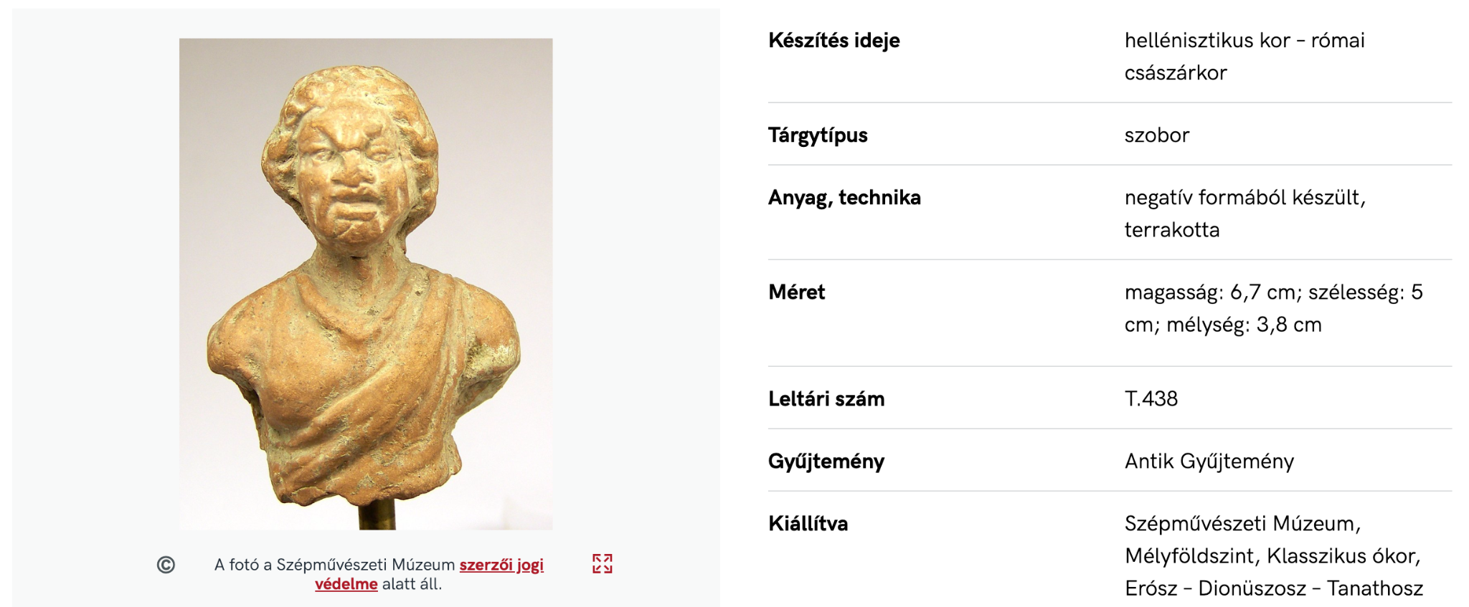
Groteszk: az emberiség közös, idővel felerősödő alapélménye

Slide 4
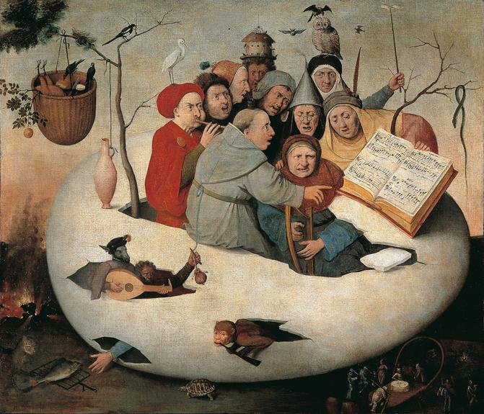
Groteszk: az emberiség közös, idővel felerősödő alapélménye
Koncert a tojásban (Hieronymus Bosch követője)
Ez a festmény a XV . század vége óta ismert témát idézi fel Európa: a bolondok hajóját. Egy Sébastien Brant nevű költő szövegén alapul. Egy vízi jármű, a hajó fedélzetén ülő diszfunkcionális karakterek utazásának történetét meséli el. Jérôme Bosch festőt gyakran ihlette ez a történet, olyannyira, hogy a Le Concert dans l'œuf című alkotást régóta neki tulajdonítják.
Az azonban ma már tudható, hogy a mű későbbi... Valóban, a kottán megjelenő dal először 1549-ben jelent meg, 33 évvel a festő halála után!
A bolondok hajójában minden szereplő az őrültség egy fajtáját képviseli: eretnekséget, butaságot, kapzsiságot... Nézze meg például a szerzetest, aki ritmust üt, és arra buzdítja társait, hogy kövessék egy rossz dal kottáját. Annyira a zenére koncentrál, hogy észre sem veszi, ahogy a kis karakter elvágja a táskáját tartó húrt!
Egy mellette lévő karakter felfordított tölcsért visel a fején. Ma is az őrület szimbóluma. Eredetileg a tölcsér az ötletek átadását szimbolizálta, de ha fejjel lefelé volt, az tudatlanságot és őrültséget jelentett!
Leltári szám: P.816
Részlet: Észrevetted a halat a bal alsó sarokban? Egy macska áhítozik, és a tojásból egy kéz nyúl érte. A hal Krisztus nagyon ősi szimbóluma. Az értelem szimbólumaként jelenik meg e látszólagos káosz közepette!

Slide 5
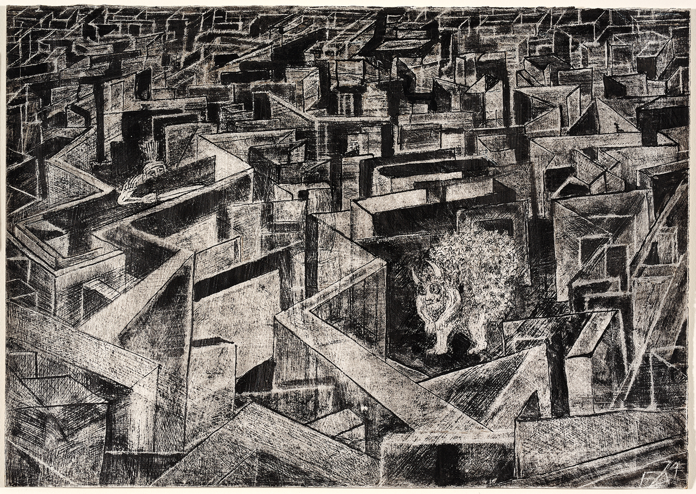
Dürrenmatt
Labirintus II.
A megrémült Minotaurusz

Slide 6
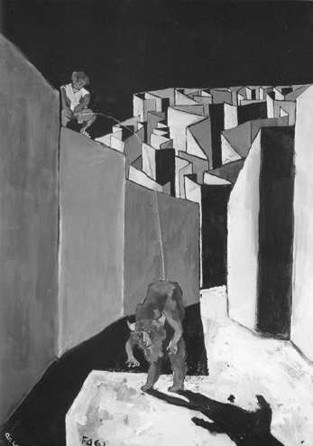
Dürrenmatt
Labirintus I.
A lefokozott Minotaurusz

Slide 7
Groteszk komédiák
Dürrenmatt szerint a klasszikus korban még létezett egységes világ- magyarázat, értékrend, így értelmezhető volt a bűn–büntetés–kiengesz- telődés motívuma. A 20. században már nincsenek hősök, csak arcukat, személyiségüket vesztett kisemberek. Nincsenek nagy tragédiák, csak véletlen balesetek. Mint ahogy idős korában készített képeinek központi témája – a labirintusban halálára várakozó Minótaurosz –, úgy irodalmi műveinek is alapélménye a világ megismerhetetlensége, labirintus­szerű volta.

Slide 8
…és tényleg így gondolta!
„A tragédia előfeltétele a bűn, a gond, a mérték, az áttekintés és a felelősség. Századunk zűrzavarában [...] nincsenek többé bűnösök és nincsenek felelősök sem. [...] Hozzánk már csak a komédia tud közel férkőzni. A mi világunk épp úgy vezetett el a groteszkhez, amiként groteszkek Hieronymus Bosch apokalip­ tikus képei is. A groteszk azonban csupán érzéki kifejezésmód, érzéki parado­xon, tudniillik egy alaktalan valami alakja, egy arcát vesztett világ arca”.
• Friedrich Dürrenmatt: Színházi problémák

Slide 9
Komédia?
A 20. század emberének élete kiszámíthatatlan, már csak a groteszk komédia képes adekvát módon kifejezni azt. Dürrenmatt műveit komédi­áknak nevezte. Valójában e művek egyszerre tragikusak és komikusak. Drámáinak többségében fellelhető a klasszikus komédiák néhány sajátossá­ga, például a hármas egység elve, a helyzet- és a jellemkomikum. A drámai alapszituációk többször különös ötlettel megteremtett helyzetkomikum­ ra épülnek. A torz jellem vagy a jellemhiba és az ebből fakadó jellemko­mikum szintén gyakori elem Dürrenmattnál.

Slide 10
Határterület
Műveiben groteszk hatást eredményez a két műfaj (komédia, tragédia), illetve a két esztétikai minőség (komikus, tragikus) keveredé­ se mellett az észszerű és az észszerűtlen felcserélése is (Walkó György). Ha Dürrenmatt groteszk értelmezését tartjuk szem előtt („a groteszk [...] egy arcát vesztett világ arca”), a gogoli igazsághoz jutunk.
arc (homlokzat) – lásd: Erving Goffman szociálpszichológus
lelepleződés, megszégyenülés

Slide 11
Az arc fogalmához
„Csóka hát elindult Andrea felé, de Torma visszatartotta.
– Nem ez az ember, akit mi várunk – mondta.
Csóka mutatóujjával Andrea felé bökött és azt válaszolta:
– De ő. Egészen olyan, amilyennek Kanavászné mondta.
– Azt te csak hiszed így – magyarázta Torma –, azt csak te hiszed így. De álláspontodat semmivel sem tudod bizonyítani.
Mikor ezt a felfogást Bartolomeus is helyeselte, Csóka meghökkent és belátta, hogy társainak igazuk lehet.
– Mit tegyünk hát? – kérdezte.
– Nekem az a véleményem – szólt bele Bartolomeus –, hogy azt az embert szólítsuk meg, aki legkevésbé hasonlít Andrea ezredeshez. Így aztán a legvalószínűbb az, hogy valóban őt fogjuk megtalálni.
– És ezt miből gondolod? – kérdezte Csóka.
– Abból, hogyha például Andrea álarcot akart fölvenni és átöltözött, akkor valószínűleg olyan maszkot választott, amelyik eredeti alakjára a legkevésbé hasonlít.
– Ezt értem – vágott bele Csóka, aki még mindig nem nyugodott meg egészen, és állandóan szemmel tartotta a pirosképű, ősz hajú embert –, csak azt nem tudom, hogy miképpen jutott egy teljesen idegen embernek eszébe magát pontosan Andrea ezredesnek maszkírozni?
– Ezek olyan dolgok – folytatta Torma –, amelyekről később beszélhetünk.”
(Hamvas Béla 2015. Ördöngösök. Medio Kiadó, Budapest. 18-19.)

Slide 12
Ugyanez a darabban
Newton – Egy vallomás, Möbius: nem vagyok bolond.
Möbius – Persze, hogy nem, Sir Isaac.
Newton – Nem vagyok Sir Isaac Newton.
Möbius – Tudom, Albert Einstein.
Newton – Hülyeség. Még csak nem is Hans Georg Beutler, ahogy itt hiszik. Öregem, az én igazi nevem: Kilton.
Möbius (megrettenve rábámul) – Alec Jasper Kilton?
Newton – Pontosan.
Möbius – Az analógiatan megalapítója?

Slide 13
ELSŐ FELVONÁS / MÁSODIK FELVONÁS
Ellentétben az antik darabokkal, előbb játsszuk a szatírjátékot és utána a tragédiát.

Slide 14
Tragédiából krimi
A groteszk hatást fokozza, hogy Dürrenmatt műveiben vegyíti az irodalmi szövegtípusokat, nyelvi regisztereket: a klasszikus példázatos paraboladráma hagyományait a bűnügyi történetekkel vagy a tuda­tosan „átírt”, történelmietlen történelmi narratívával. A bűntény és a nyomozás deríti fel a kor őrültségét, a tudatosan torzított történelmi helyzetek, a hatalmi játszmák tébolyát.
bűn / bűntény – bűnös / bűnöző
A folyamat visszafordítható (horror / tragédia) – Peter Benchley: Cápa

Slide 15
NEWTON idézetei
Ha Ernesti rájön, hogy Albert Einstein igazából én vagyok, akkor itt elszabadul a pokol.
Csupán a természet megfigyelése nyomán bizonyos elméleteket állítottam fel róla. Ezt az elméletet a matematika nyelvén leírom, és kapok néhány képletet. Ekkor jönnek a technikusok. Ők már csak a tételekkel törődnek. (...) Gépeket szerkesztenek, de egy gép csak akkor használható, ha a feltalálásához vezető felismeréstől függetleníteni tudta magát. Így aztán manapság minden szamár képes rá, hogy villanykörtével világosságot gyújtson – vagy egy atombombát felrobbantson.

Slide 16
A Doktorkisasszony és a Rose család beszélgetése
Rose asszony – Még most is azt képzeli, hogy Salamon király jelenik meg előtte?
Doktorkisasszony – Még most is.
Rose misszionárius – Szomorú, sajnálatos tévképzet.
Doktorkisasszony – Az ön kemény ítélete kissé meglep, Rose misszionárius úr. Mint teológusnak mindig számolnia kellene a csoda lehetőségével.
dupla paradoxon lehetősége: halántéklebenyi epilepszia / az elgondolható legrosszabb forgatókönyv teljesül

Slide 17
„Tótágas”
Az észszerűség és az észszerűtlenség, a józan ész és az őrültség fel­ cserélődésével jönnek létre a paradoxonok, az észszerű logikátlansá­ gok, avagy logikátlan észszerűségek, melyekről a szerző ezt mondja: „A drámaírók éppoly kevéssé kerülhetik el a paradoxont, mint a logika meste­rei” (Walkó György).

Slide 18
Részlet a darabból +
482-482
Möbius – Kötelességem volt kikutatni a gravitációs és térelméletem várható hatását. Az eredmény megsemmisítő. Új, elképesztő energiák szabadulnak fel…
Möbius – Csupán az őrültekházában vagyunk szabadok. Csak az őrültekházában szabad gondolkoznunk.
Möbius – Nem fogta fel, hogy manapság a zseni egyetlen kötelessége félreismertnek lenni.
Doktorkisasszony – El akarta titkolni az eltitkolhatatlant. (...) ami az ő számára kinyilváníttatott, nem volt titok. Mert végiggondolható. Minden elgondolhatót előbb-utóbb kigondolnak. Most vagy a jövőben.
498-500

Slide 19
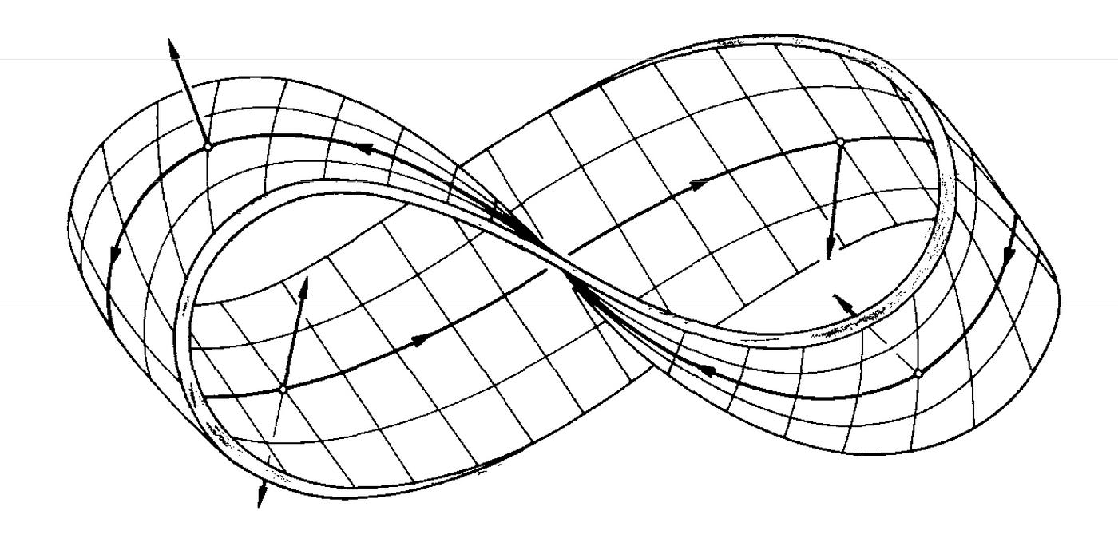
(Arisztotelész) – (Galilei) – Newton – Einstein – Möbius
Arisztotelész szerint bármely test természetes állapota a nyugalom, mozgásban tartásához erőre vagy impulzusra van szükség.
Galilei méréseket végez, ezekre alapozza Newton a mozgástörvényeit.
Newton mozgástörvényei leszámoltak a térbeli abszolút pozíció elvével. (De az időt abszolútnak gondolta.)
A relativitáselmélet véget vetett az abszolút idő elvének. A tér és az idő nem stabil “színtér”, hanem dinamikus mennyiségek, a gravitáció a téridő görbülete.

Slide 20
A darab viszonyrendszere
https://prezi.com/lqm9d4yyvens/durrenmatt-a-fizikusok/

